Slide 1


Slide 2
Qphoto 即拍即傳再進化
縮時、連拍玩法多元，真正解放你的手機空間

Slide 3

「這個必須拍！」

Slide 4



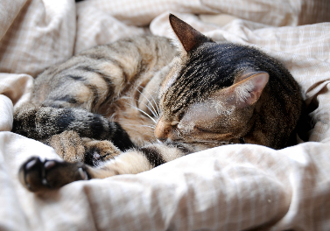
錯過不再的
珍貴時刻
Notes:
生活中有許多無法預期、想記錄下來的珍貴時刻
圖片編號 : 73565714

Slide 5



你的貓從來不撒嬌...
朋友聚會，有人出糗
孩子的每個第一次
Notes:
圖片編號 : 59039374

Slide 6


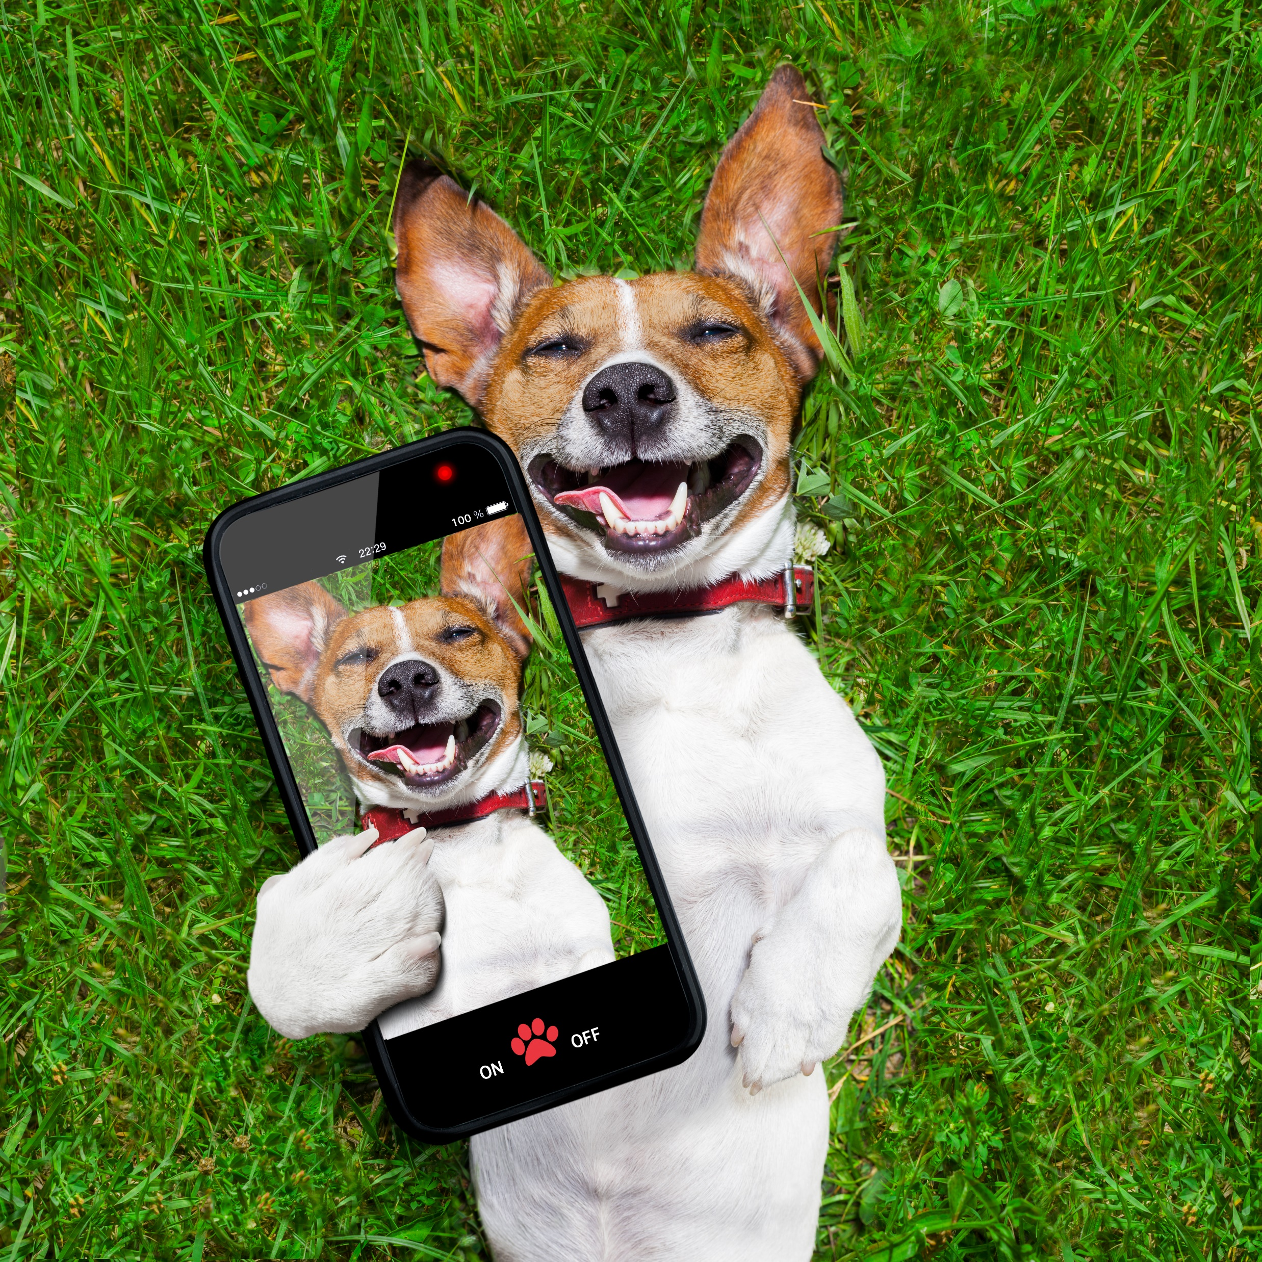

不屈就容量限制
紀錄每一刻
Notes:
圖片編號 : 32817412、圖片編號 : 31054367

Slide 7



徹夜排到的演唱會
最硬的那堂必修課
期待已久的旅行
Notes:
自身的使用情境

Slide 8

你的手機「肚量夠大」嗎？

Slide 9
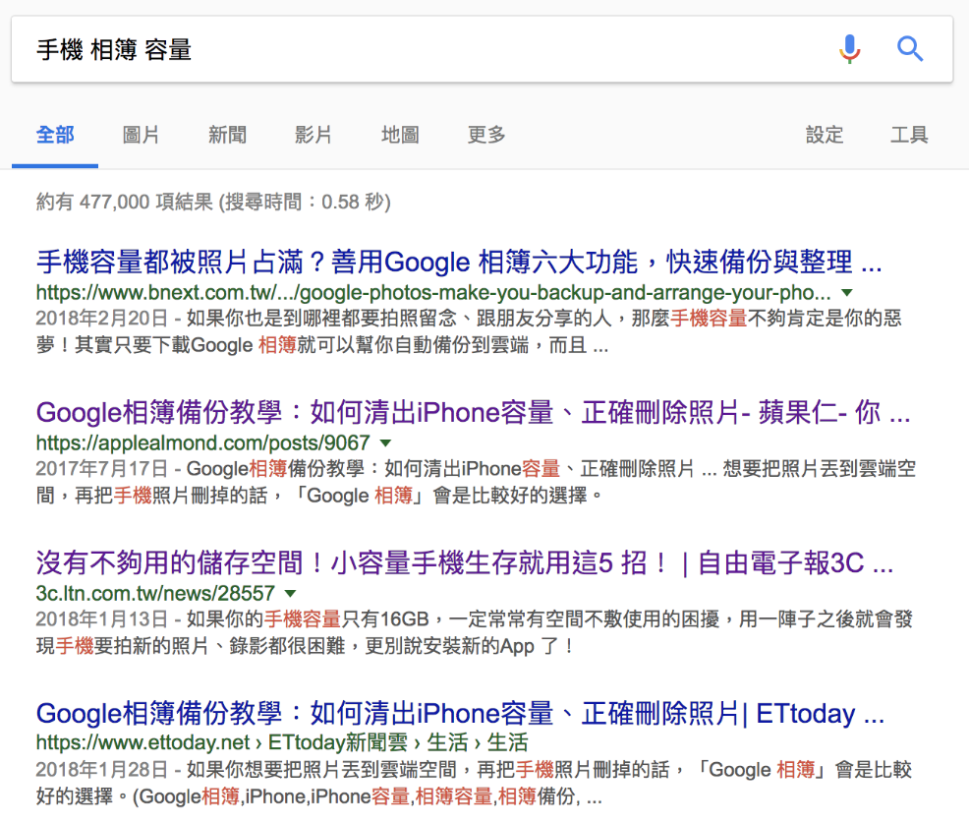



Slide 10

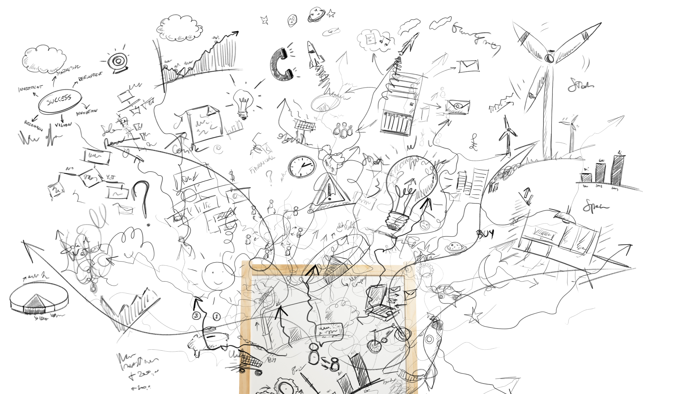

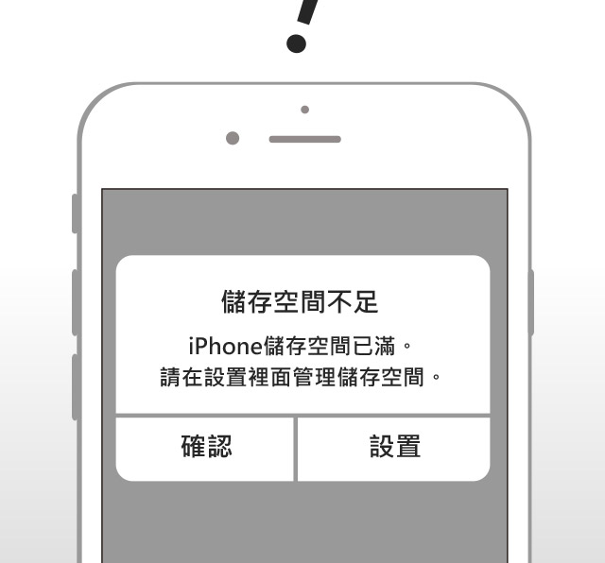
裝了Google相簿，不怕手機沒容量？
!

Slide 11






凡人等級相簿空間管理術
四個步驟 缺一不可
拍攝照片
相機應用程式
存入本機
相簿應用程式
雲端備份
Google Photos
清理本機
相簿／Google Photos

Slide 12
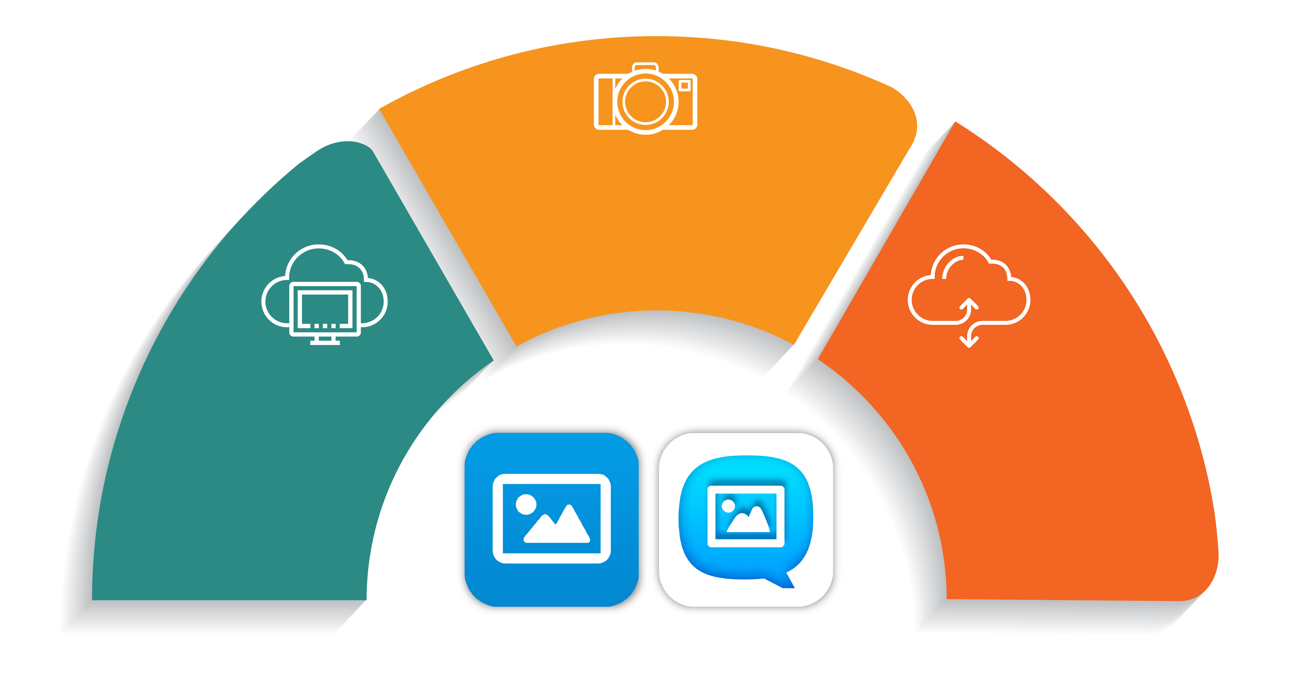
神人等級相簿空間管理術
即拍即傳 一步到位
拍攝
Qphoto + Photo Station 再進化
縮時、連拍 玩轉更多精彩
不佔
本機
上雲
Notes:
Qphoto能一步做到所有事情

Slide 13





Qphoto即拍即傳，檔案直接儲存於NAS
毋須轉換應用程式，不必手動刪除本機原檔
16GB 本機容量
透過Wifi/ 4G連線
16GB 行動裝置 + 2TB NAS
* 最低本機容量限制：Android 150MB, iOS 300MB
Notes:
圖片編號 : 39298990

Slide 14
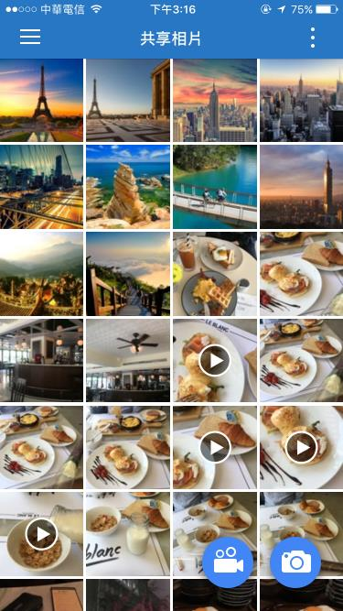
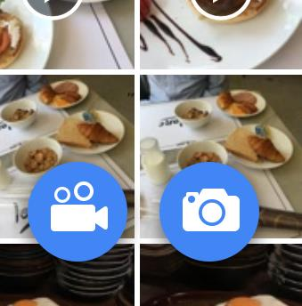


開啟Qphoto
點選右下方即拍即傳鈕
( iOS 3.5 / Android 3.3 )

Slide 15

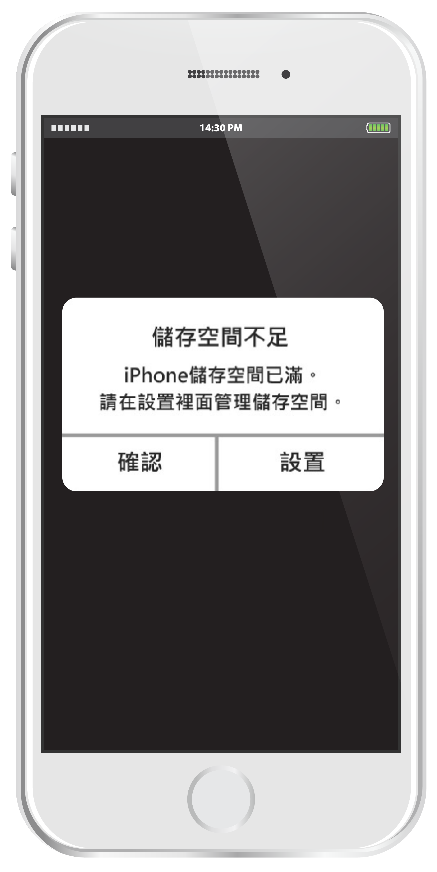






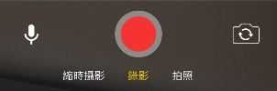
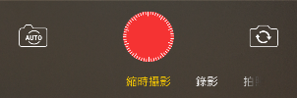
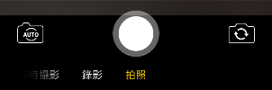
錄影
縮時攝影
點按拍照、長按連拍

Slide 16
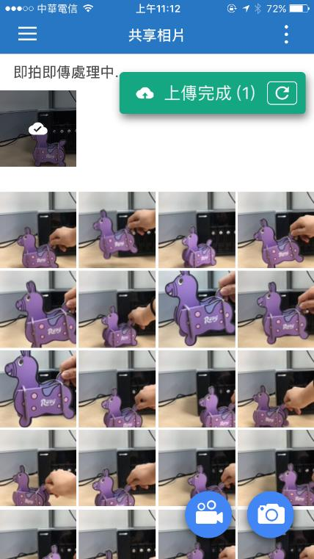
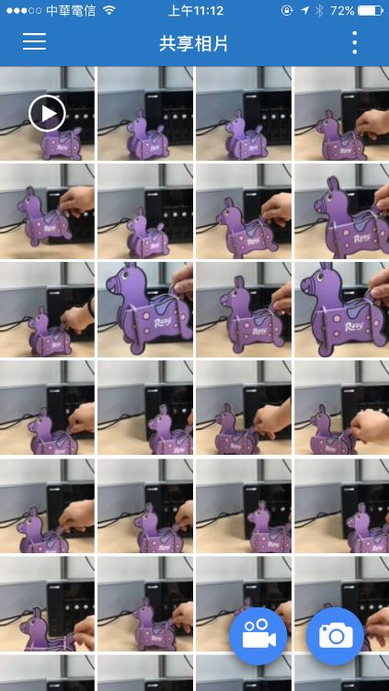
檢視檔案
照片、影片
皆可於共享照片中檢視

Slide 17
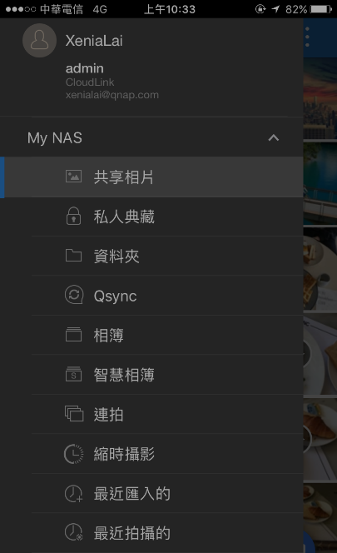
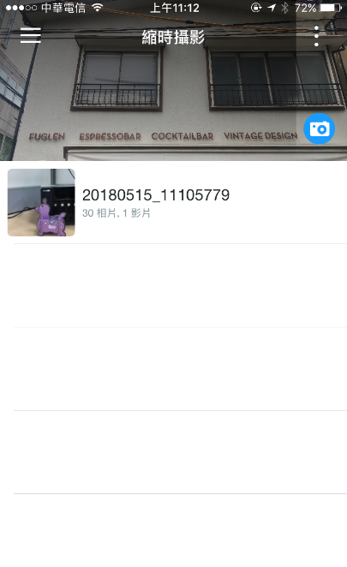
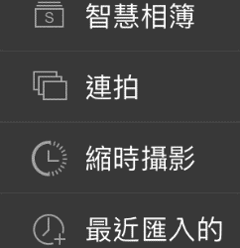
檢視檔案
連拍、縮時攝影
也可由預設分類項目進入檢視

Slide 18



連拍拍什麼？
運動員、競技場
跳躍動作
萬中選一的奇蹟美照

Slide 19

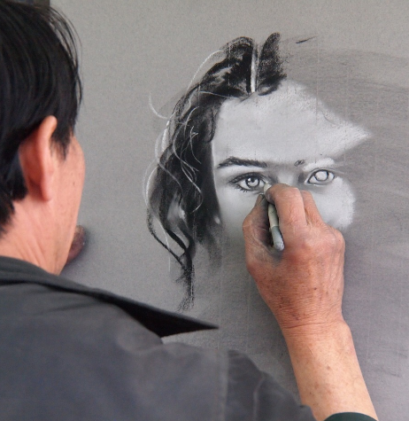

縮時拍什麼？
長時間的景物變換
創作過程
實驗、植物生長變化
Notes:
自身的使用情境

Slide 20


Qphoto 即拍即傳
讓縮時攝影更有趣
長時間錄製
另存為連拍照片
再製縮時

Slide 21
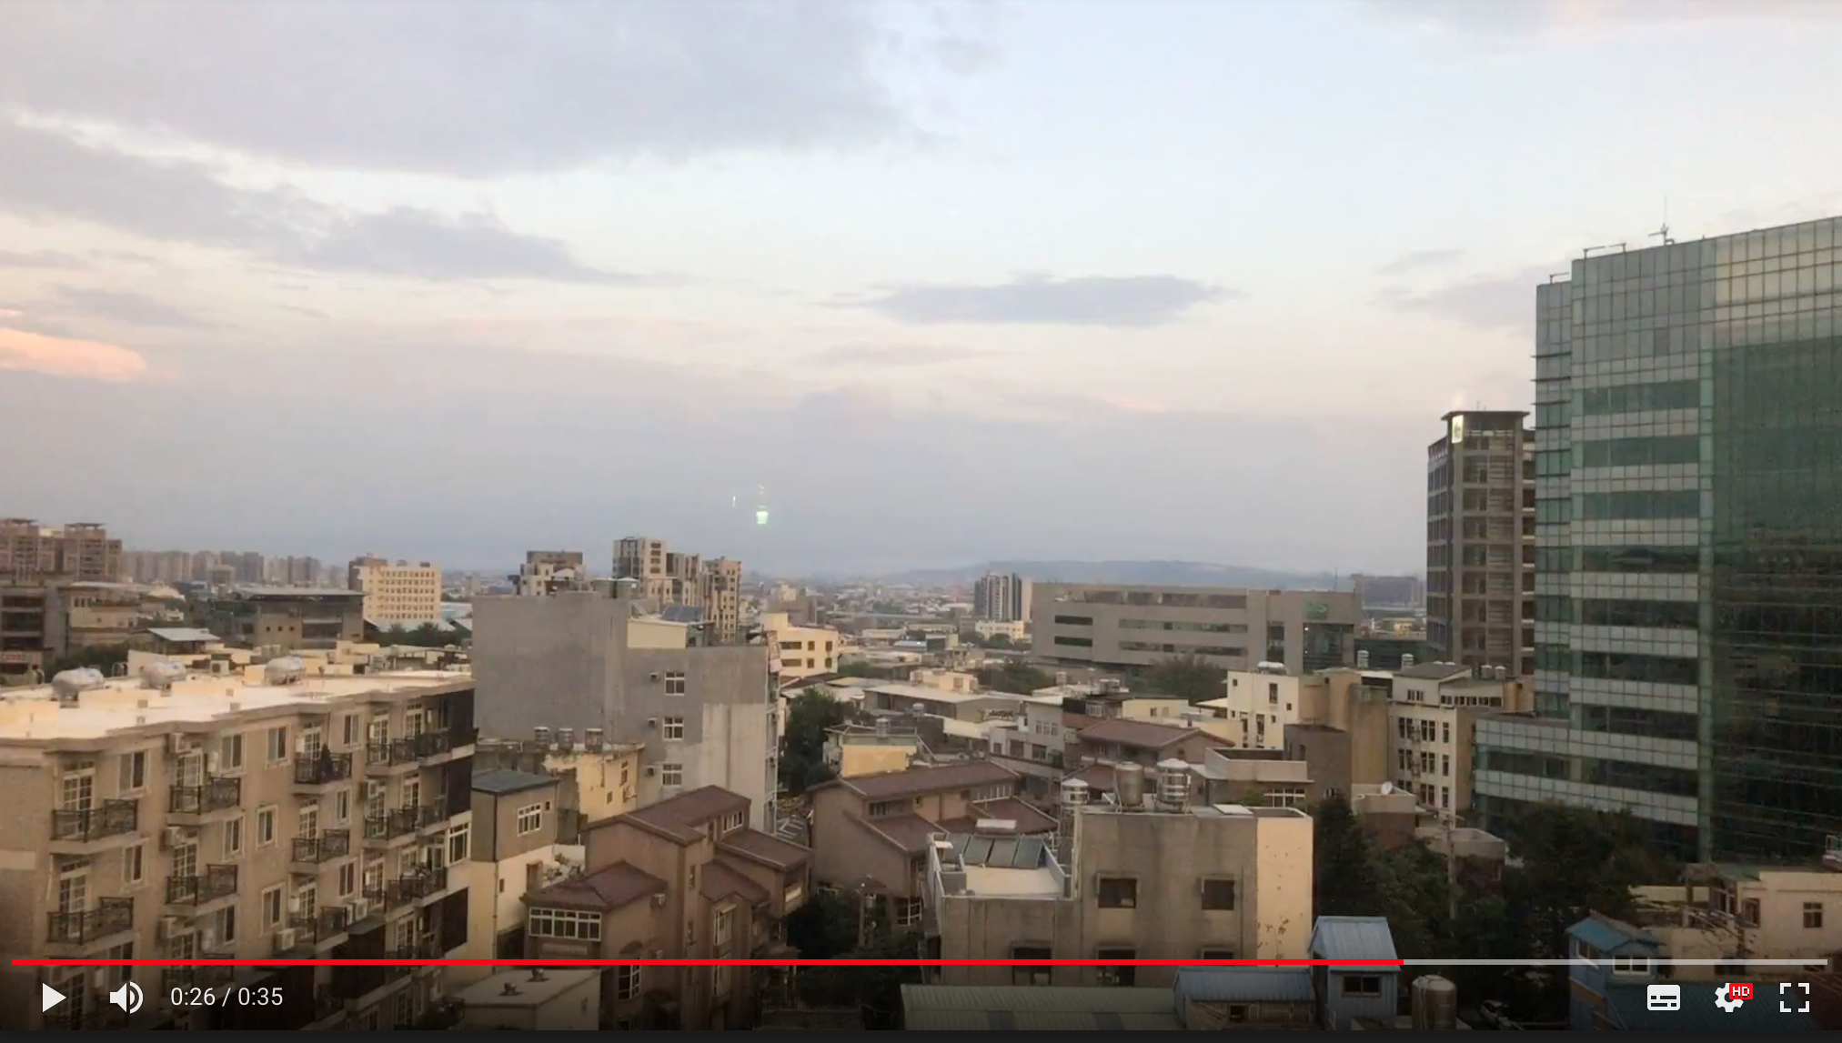
長時間錄製
地點 QNAP 新竹辦公室
時間 2018/4/26 2:00 - 9:00
畫格時間間隔 128秒

Slide 22
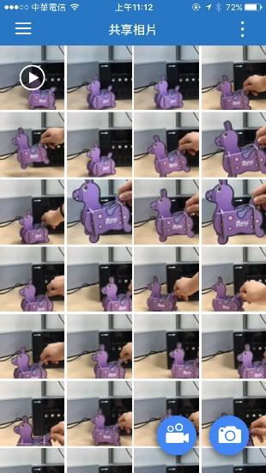





另存為連拍照片
縮時攝影
動態記錄 趣味性高
同時留下靜態照片
存底翻玩 多元應用

Slide 23
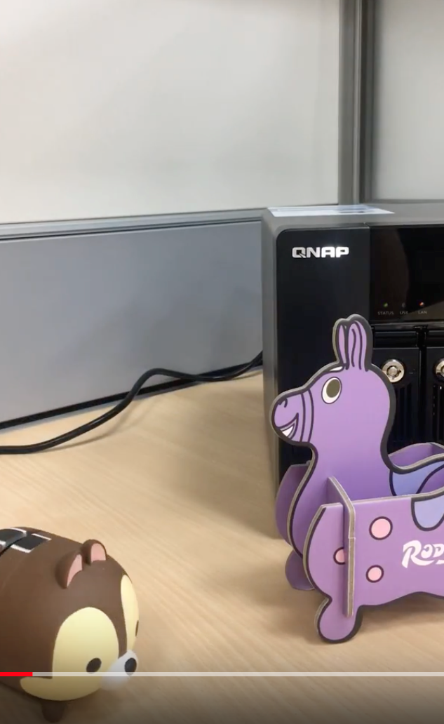
再製縮時
原檔
連拍時間間隔：1秒
再製過後
畫格時間設定：4秒

Slide 24

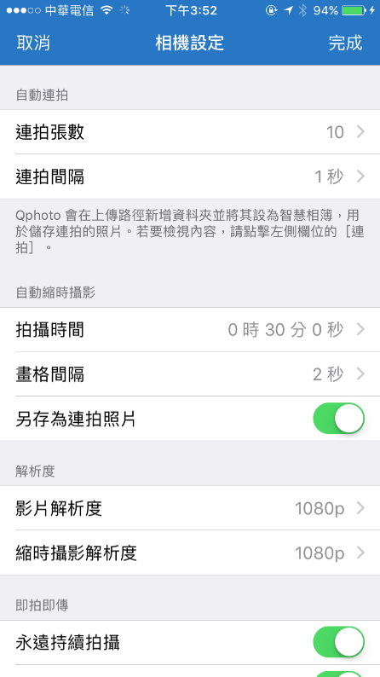


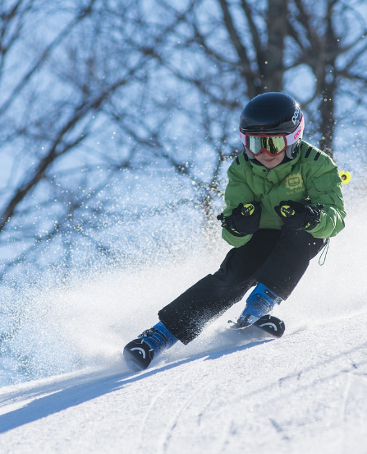



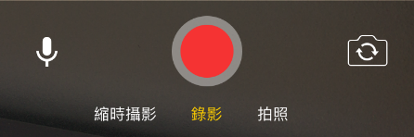
相機設定
①
自動連拍
拍攝張數 拍攝間隔
①
②
縮時攝影
時間長度 畫格間隔 另存照片
②
③
解析度
影片 縮時攝影
③
Notes:
敘述連到截圖

Slide 25
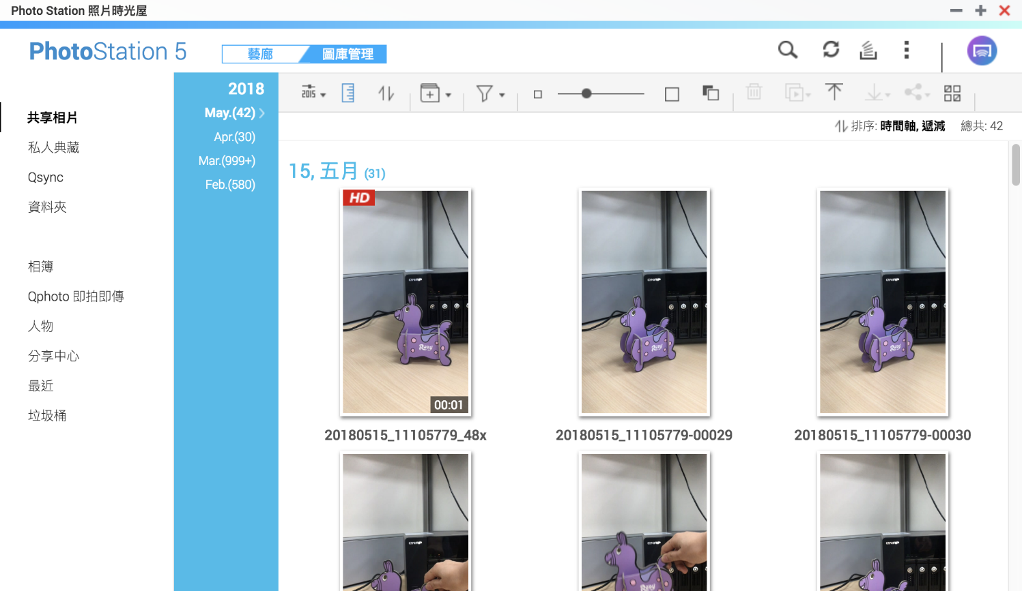
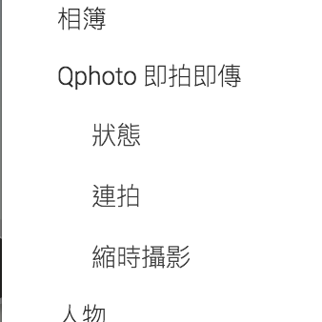
Photo Station 5.7
狀態追蹤
連拍、縮時檢視
重新建立縮時攝影影片
最完整的即拍即傳解決方案！
Notes:
濾鏡不透明（讓字明顯）

Slide 26
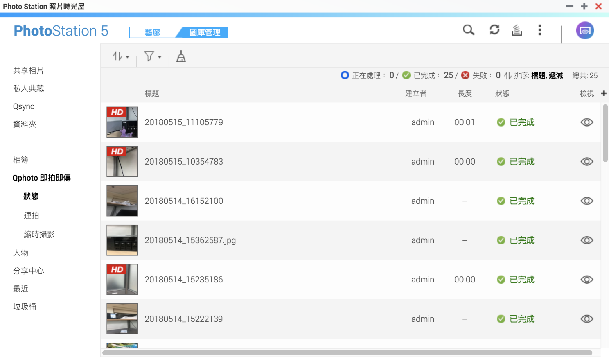


狀態追蹤 一目了然
錄製中的影片
則標記為
「 」
Notes:
狀態追蹤：確認拍攝狀況（e.g.放在公司拍縮時）、上傳進度、直接檢視
放標題做重點

Slide 27
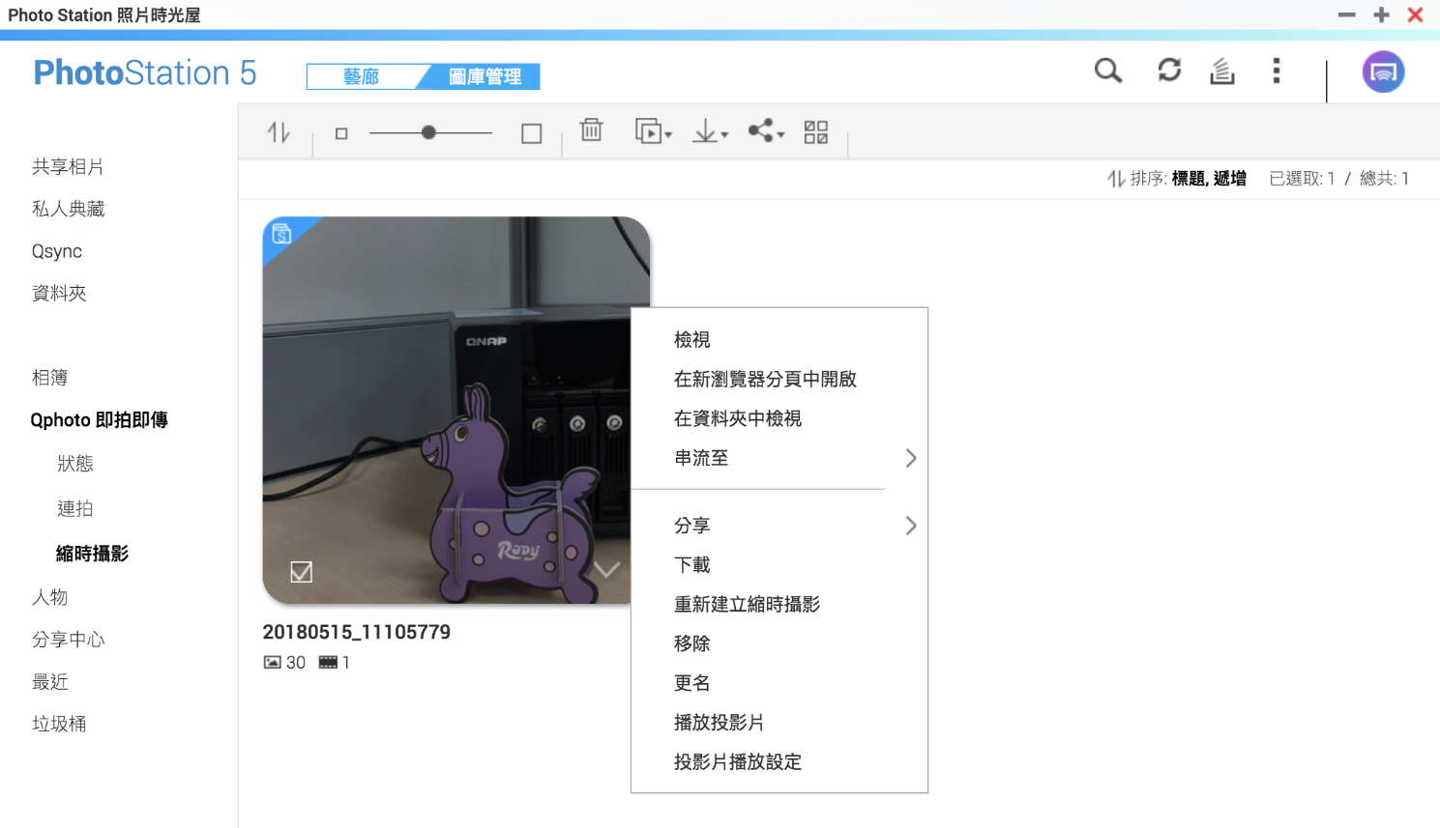
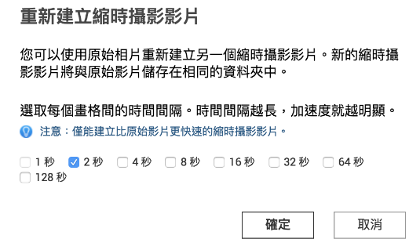
重製縮時 輕鬆快速
！提醒！
原檔之照片
須全數保留
Notes:
（加文字提醒：一張都不能少）、解釋畫格

Slide 28

拍攝
秒數
1
2
3
4
5
6
7
8
9
10
原畫格拍攝間隔為1秒
1
2
3
4
5
6
7
8
9
10
（畫格數：10）
以畫隔間隔2秒再製縮時
1
2
3
4
5
（畫格數：5）
畫格間隔時間長 ＝ 影片加速度明顯

Slide 29

將Google相簿的照片同步至NAS

Slide 30
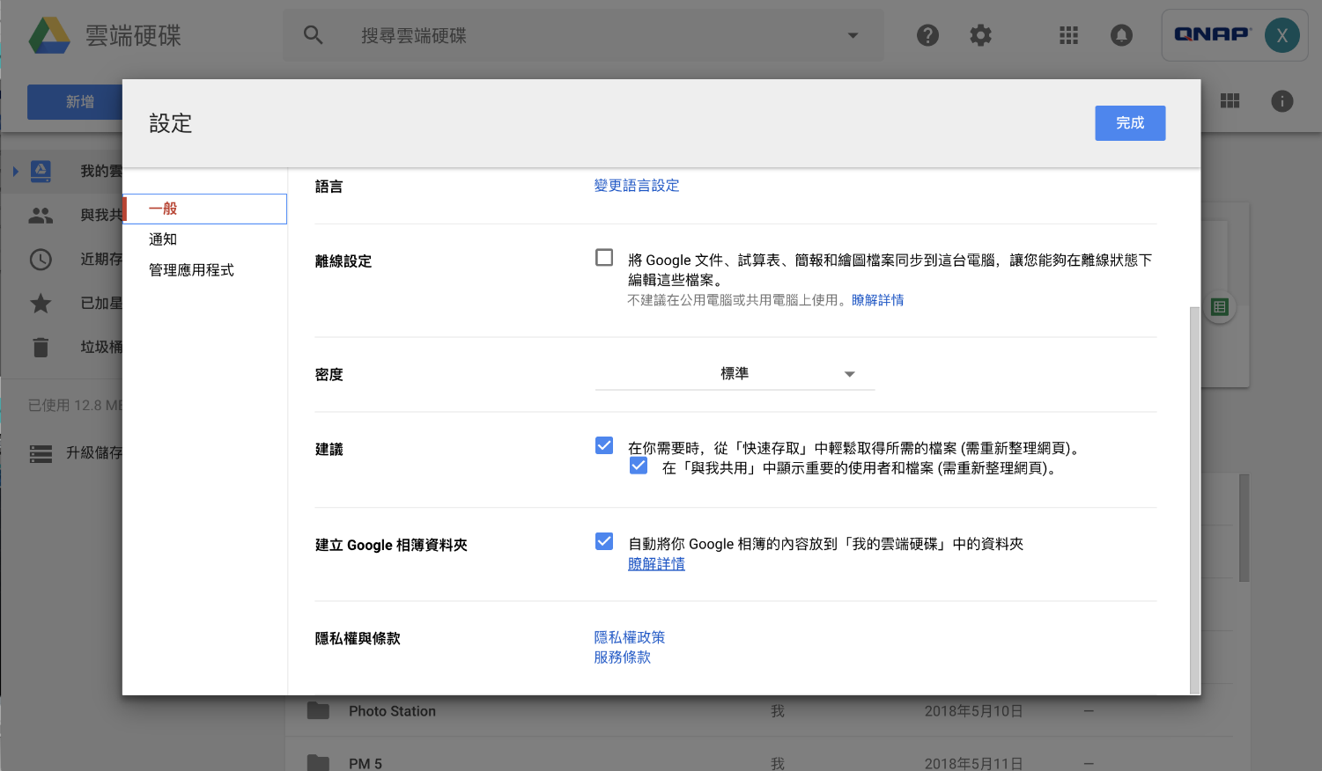
①
進入Google雲端硬碟設定區
②
勾選 自動將Google相簿內容放到「我的雲端硬碟」中的資料夾

Slide 31
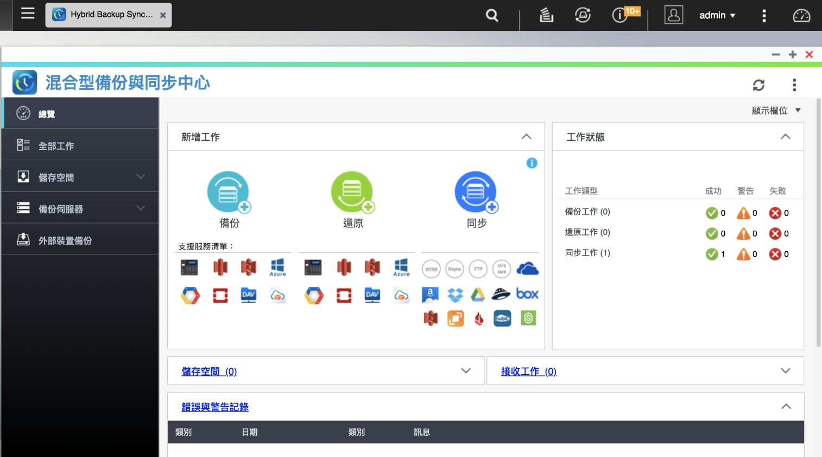

③
進入QTS，打開Hybrid Backup Sync應用程式
④
於新增工作欄位，選取「同步」

Slide 32
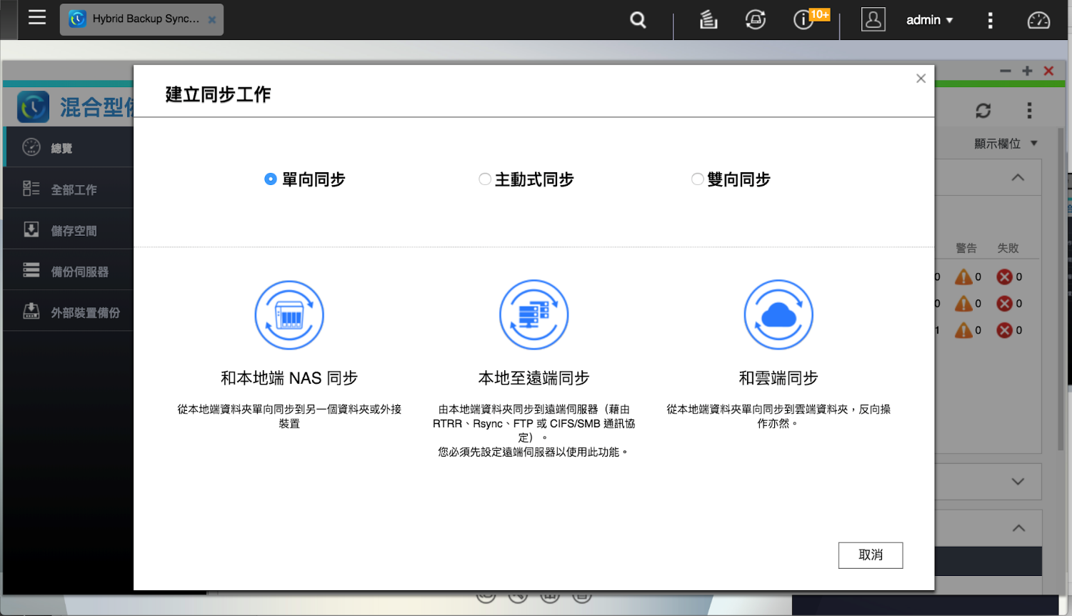

⑤
單向同步>>和雲端同步>>雲端同步到本地端>>Google Drive
Notes:
建立同步工作加一頁

Slide 33
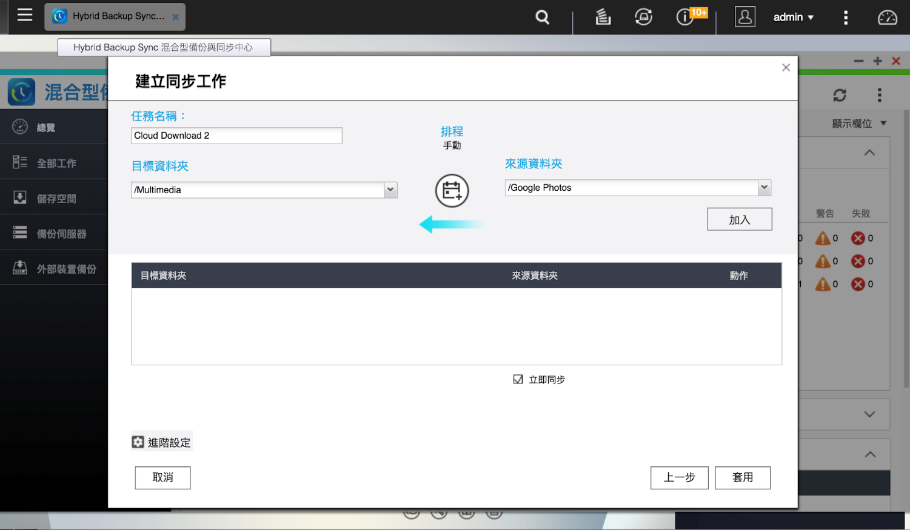
⑥
將Google相簿設為來源資料夾，媒體資料夾設為目標資料夾

Slide 34
總結
Qphoto 即拍即傳再進化
想怎麼拍 想拍多久 你說了算
搭配Photo Station 5.7
狀態追蹤 縮時編輯 智慧管理
最聰明的行動影像解決方案
* Qphoto iOS 3.5/ Android 3.3 (Coming soon)/ QTS 4.3.4

Slide 35
Qphoto 是您最好的選擇!
©2018著作權為威聯通科技股份有限公司所有。威聯通科技並保留所有權利。威聯通科技股份有限公司所使用或註冊之商標或標章。檔案中所提及之產品及公司名稱可能為其他公司所有之商標。

